Slide 1

GraphQL
一种用于 API 的查询语言

Slide 2
GrpahQL介绍
GraphQL是Facebook开发的一种数据查询语言，并于2015年公开发布。它是REST API的替代品。
GraphQL 既是一种用于 API 的查询语言也是一个满足你数据查询的运行时。GraphQL对你的 API 中的数据提供了一套易于理解的完整描述，使得客户端能够准确地获得它需要的数据，而且没有任何冗余，也让 API 更容易地随着时间推移而演进。
它弥补了 RESTful API（字段冗余，扩展性差、无法聚合 api、无法定义数据类型、网络请求次数多）等不足

Slide 3
特点
请求需要的数据，不多不少。
获取多个资源，只用一个请求。
描述所有可能类型的系统。便于维护，根据需求平滑演进，添加或者隐藏字段。

Slide 4
注意
GraphQL 是 api 的查询语言，而不是数据库。从这个意义上说，它是数据库无关的，而且可以在使用 API 的任何环境中有效使用，我们可以理解为 GraphQL 是基于 API 之上的一层封装，目的是为了更好，更灵活的适用于业务的需求变化。

Slide 5
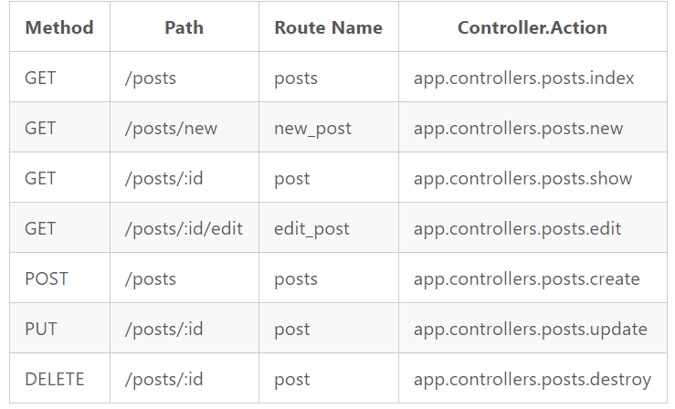
GrpahQL与Restful对比
Restful：Representational State Transfer属性状态转移。本质上就是用定义url，通过api接口来取得资源。通过系统架构，不受语言限制。

Slide 6
GrpahQL与Restful对比
Restful一个接口只能返回一个资源，graphq一次可以获取多个资源。
Restful用不同的url来区分资源，graphql用类型来区分资源。

Slide 7
RESTful API 的不足
扩展性（多个终端需要返回不同的字段），单个 RESTful 接口返回数据越来越臃肿。前端对于真正用到的字段是没有直观映像的，仅仅通过 url 地址，无法预测也无法回忆返回的字段数目和字段是否有效，接口返回 50 个字段，但却只用 5 个字段，造成字段冗余，扩展性差，单个 RESTful 接口返回数据越来越臃肿。
API 聚合问题，某个前端展现，实际需要调用多个独立的 RESTful API 才能获取到足够的数据，导致网络请求次数多
前后端字段频繁改动，导致类型不一致，错误的数据类型可能会导致网站出错尤其是在业务多变的场景中，很难在保证工程质量的同时快速满足业务需求

Slide 8
GraphQL 的优点
吸收了 RESTful API 的特性。
所见即所得：各种不同的前端框架和平台可以指定自己需要的字段。查询的返回结果就是输入的查询结构的精确映射
客户端可以自定义 Api 聚合：如果设计的数据结构是从属的，直接就能在查询语句中指定;即使数据结构是独立的，也可以在查询语句中指定上下文，只需要一次网络请求，就能获得资源和子资源的数据。
代码即是文档：GraphQL 会把 schema 定义和相关的注释生成可视化的文档，从而使得代码的变更，直接就反映到最新的文档上，避免 RESTful 中手工维护可能会造成代码、文档不一致的问题。
参数类型强校验：RESTful 方案本身没有对参数的类型做规定，往往都需要自行实现参数的校验机制，以确保安全。但 GraphQL 提供了强类型的 schema 机制，从而天然确保了参数类型的合法性。

Slide 9
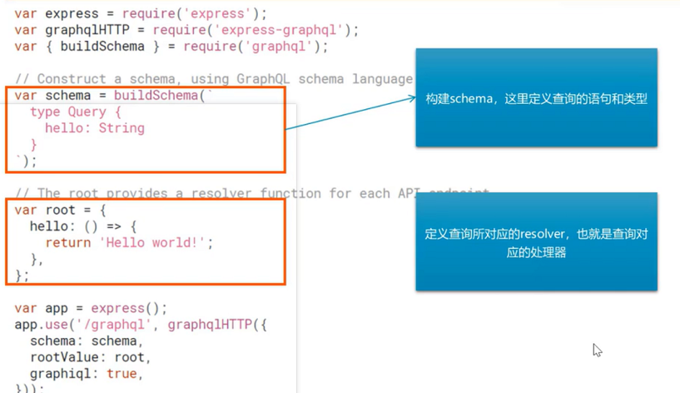
使用express+GraphQL

Slide 10
基本参数类型
基本类型：String，Int，Float，Boolean和ID。可以在schema声明的时候直接使用.
[类型]代表数组，例如：[Int]代表整形数组。

Slide 11
参数传递
和JS传递参数一样，小括号内定义形参，但是注意：参数需要定义类型。
!(叹号)代表参数不能为空。
Type Query{
student( stuName : String! , stuNum : Int ) : [Int]
}

Slide 12
自定义参数类型
GraphQL允许用户自定义参数类型，通常用来描述需要获取的资源属性。
type Account {
name: String
age: Int
sex: String
department: String
salary(city: String):Int
}
type Query{
account(name: String):Account
}

Slide 13
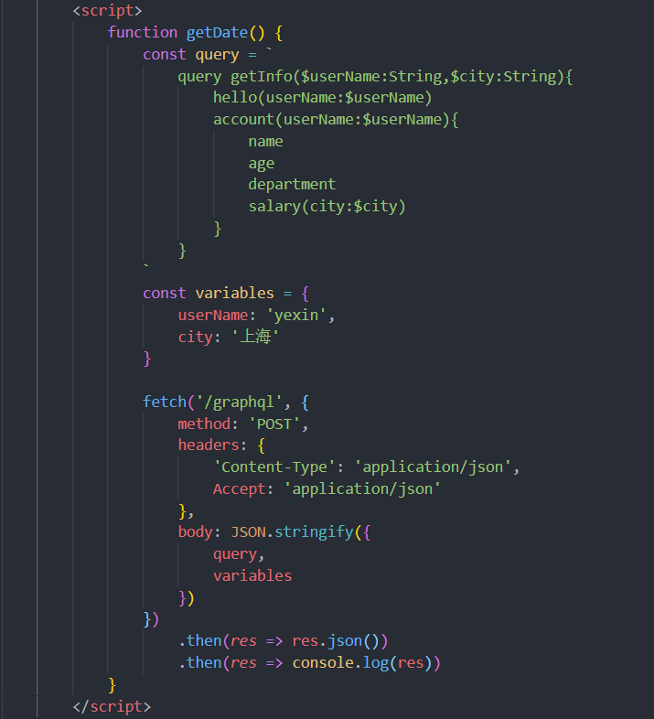
GraphQL clients
如何在客户端访问graphql的接口？

Slide 14
使用Mutation修改数据
查询使用query，修改数据使用Mutation
input AccountInput {
name: String
age: Int
sex: String
department: String
salary: Int
}
type Mutation {
createAccount(input:Account):Account
updateAccount(id:ID!,input:AccountInput):Account
}

Slide 15
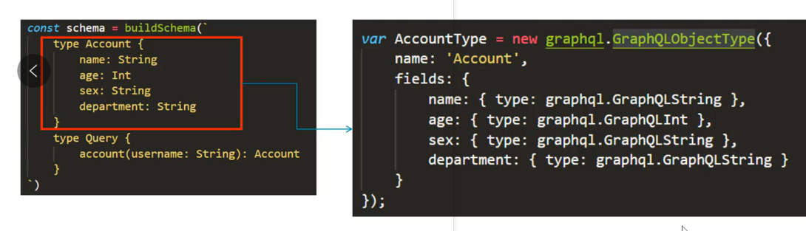
Constructing Types
1.使用GraphQLObjectRType定义Type

Slide 16
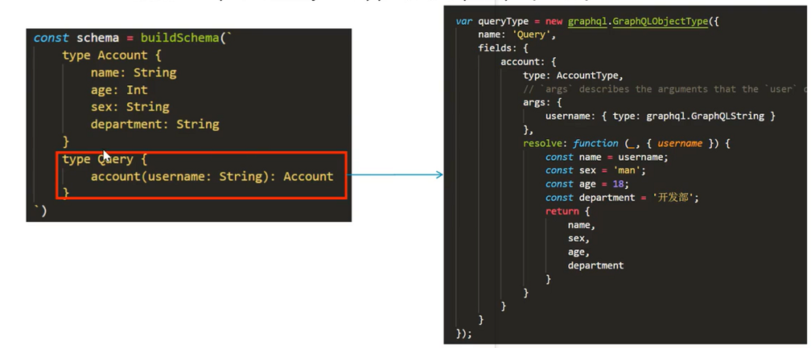
Constructing Types
2.使用GraphQLObjectType定义Query

Slide 17
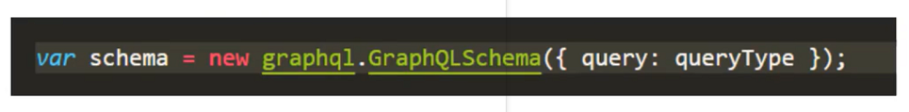
Constructing Types
3.创建shema

